Slide 1
Antibióticos
Integrantes : Juan Acosta
Cristian Moran
Leandro Alanís
Alejandro Pena

Slide 2
Por qué la producción de antibióticos se considera un proceso biotecnológico.
La biotecnología se define tradicionalmente como “el empleo de organismos vivos para la obtención de un bien o servicio útil para el hombre”. Actualmente, la biotecnología moderna emplea técnicas de ingeniería genética, e incluye la producción de proteínas recombinantes .
Los antibióticos pueden definirse como moléculas con actividad antimicrobiana y, originalmente, eran el producto del metabolismo de hongos y bacterias.

Slide 3
2. ¿Qué son los antibióticos?
Los antibióticos en un principio involucraban productos del metabolismo de hongos y bacterias, capaces de inhibir en pequeñas dosis los procesos vitales de ciertos microorganismos, destruyendo o impidiendo su desarrollo y reproducción.

Slide 4
3. ¿Qué diferencia se puede establecer entre los antibióticos naturales, los semi-sintéticos y los sintéticos
Se diferencia en que los antibióticos sintéticos se producen en el laboratorio a través de procesos de síntesis química, como es el caso de las sulfamidas. Otros antibióticos se obtienen a partir de cultivos microbianos y luego se modifican químicamente. Éstos últimos son los antibióticos semisintéticos, como, por ejemplo, la ampicilina, derivada de la penicilina .

Slide 5
4. ¿Por qué la producción de antibióticos le puede ofrecer al microorganismo productor una ventaja adaptativa frente a sus competidores? ¿Cuáles serían esos “competidores”?
La producción y secreción de las sustancias antibióticas no afectan al microorganismo productor, y le ofrecen una ventaja desde el punto de vista de la supervivencia ya que le permiten colonizar ambientes con más eficacia que sus competidores.

Slide 6
5. Cuál fue el hecho que llevó al descubrimiento del primer antibiótico, y cuál fue la importancia de este hecho científico.
El descubrimiento de la penicilina fue un hecho casual, que se debe al trabajo de Alexander Fleming, bacteriólogo del Hospital St. Mary de Londres, quien estaba interesado en el desarrollo de métodos de profilaxis y asepsia
El hecho fue que descubrió un hongo que producía algo capaz de matar bacterias

Slide 7
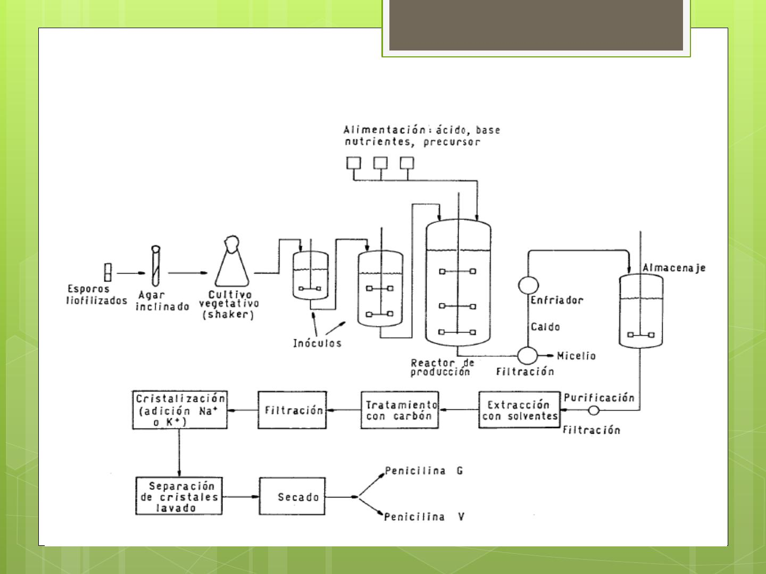

Slide 8
7. ¿Por qué es importante en la actualidad encontrar nuevos antibióticos?
Es importante ya que cada ves aparecen nuevas bacterias que pueden poner en riesgo la salud humana ya sea para personas con algún tipo de problema respiratorio y como un virus mortal como el coronavirus

Slide 9
8. ¿Cuál sería la influencia del hombre en el proceso de adquisición de resistencia a los antibióticos?
Se cree que el uso indiscriminado de antibióticos por parte del hombre, ha acelerado el proceso de selección natural por el cual las bacterias más resistentes se han visto beneficiadas frente a las más sensibles.

Slide 10
9. ¿Por qué la adquisición de resistencia a los antibióticos por las bacterias representa un riesgo para la salud humana?
Concientes del riesgo que significa que los antibióticos sean inocuos para los microorganismos patógenos, diferentes centros de investigación o compañías farmacéuticas en todo el mundo realizan extensas búsquedas de microorganismos

Slide 11
10. ¿Cuáles son las técnicas que se pueden emplear para mejorar los antibióticos que se producen naturalmente? ¿Por qué es recomendable el mejoramiento?
Otra alternativa es, una vez conocidas las enzimas que participan en la síntesis del antibiótico, dirigir la mutación a los genes que codifican para estas enzimas para que trabajen más y fabriquen más producto. Otra técnica que se puede emplear es la ingeniería genética para aumentar el número de copias de los genes que codifican para las enzimas que intervienen en la producción del antibiótico.

Slide 12
Fin Gracias anashe

